Slide 1
Web Marketing and Communication Management
Progetto a cura di:
Emanuela Elli (892901)
Federica Madon (825628)
Tommaso Strada (829351)

Slide 2
Business questions
1) Valorizzazione della relazione con il cliente:
Come rendere la relazione più redditizia?
Quali sono le caratteristiche della client base e come può essere divisa?
Su quali tipi di clienti bisogna investire?
Chi sono i potenziali churners e perché lo sono?
2) Valorizzazione dei prodotti:
Quali sono i prodotti più acquistati?
Su quale combinazione di prodotti conviene investire?

Slide 3
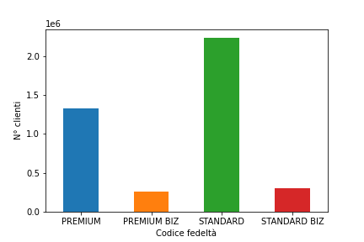
CUSTOMER EXPLORATION
31%
6%
PREMIUM
PREMIUM_BIZ
55%
8%
STANDARD
STANDARD_BIZ
Customers fidelity class count

Slide 4
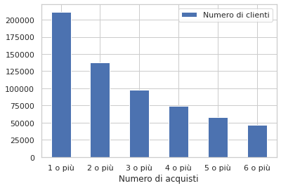
CUSTOMER EXPLORATION
I 3 clienti che registrano il numero maggiore di acquisti sono:
Customer distribution for number of purchases
376925
177 acquisti
117212
155 acquisti
248975
154 acquisti

Slide 5
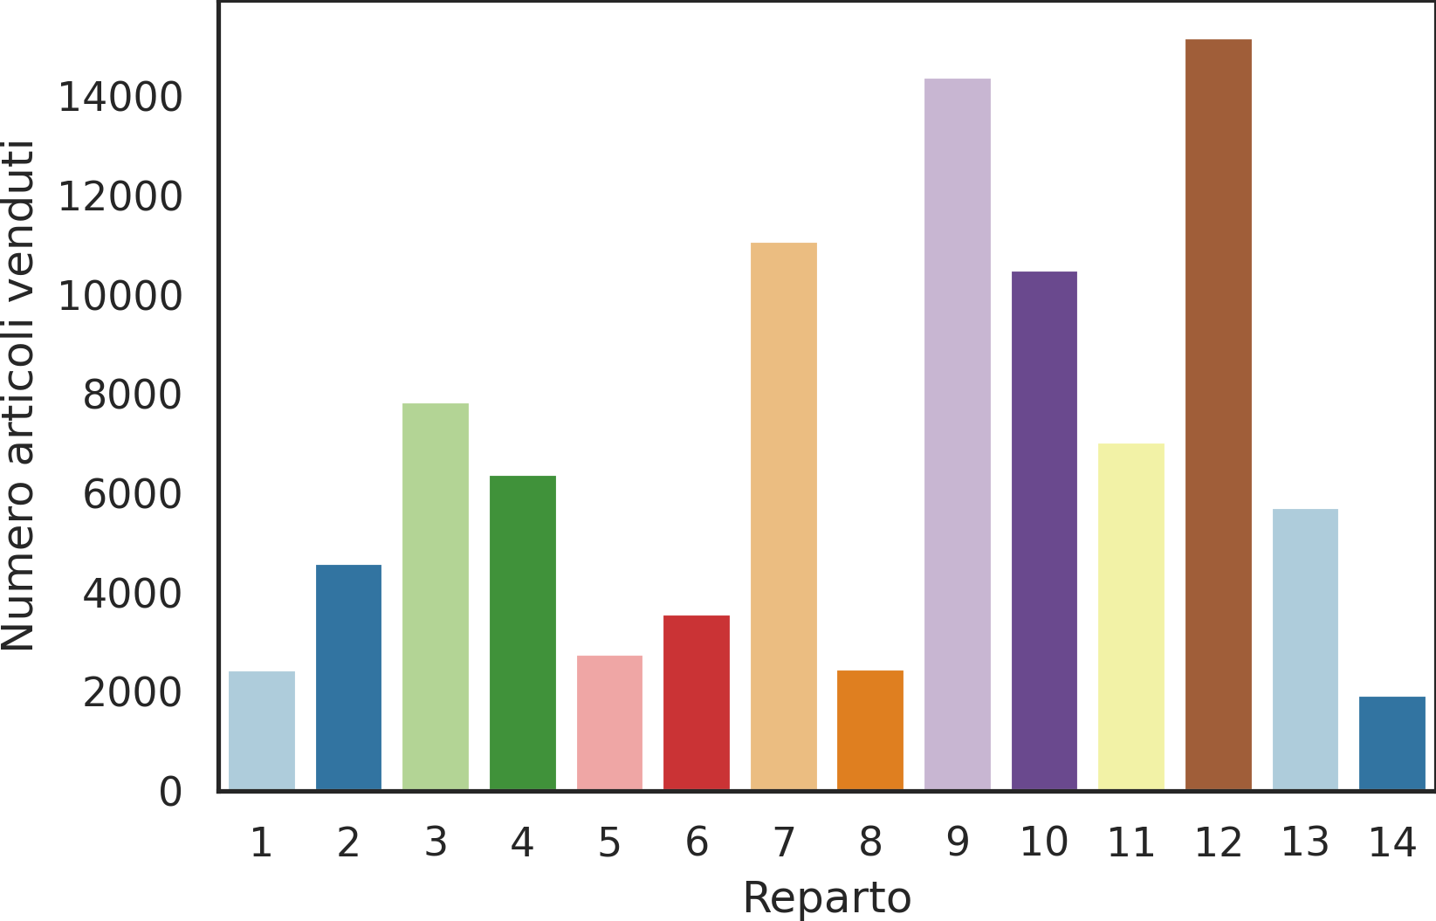
PRODUCTS EXPLORATION
In seguito alla data preparation ci sono:
902994 scontrini diversi
95826 articoli differenti venduti distribuiti per 14 reparti
Product distribution for departments
Gli articoli acquistati maggiormente appartengono al reparto 12

Slide 6
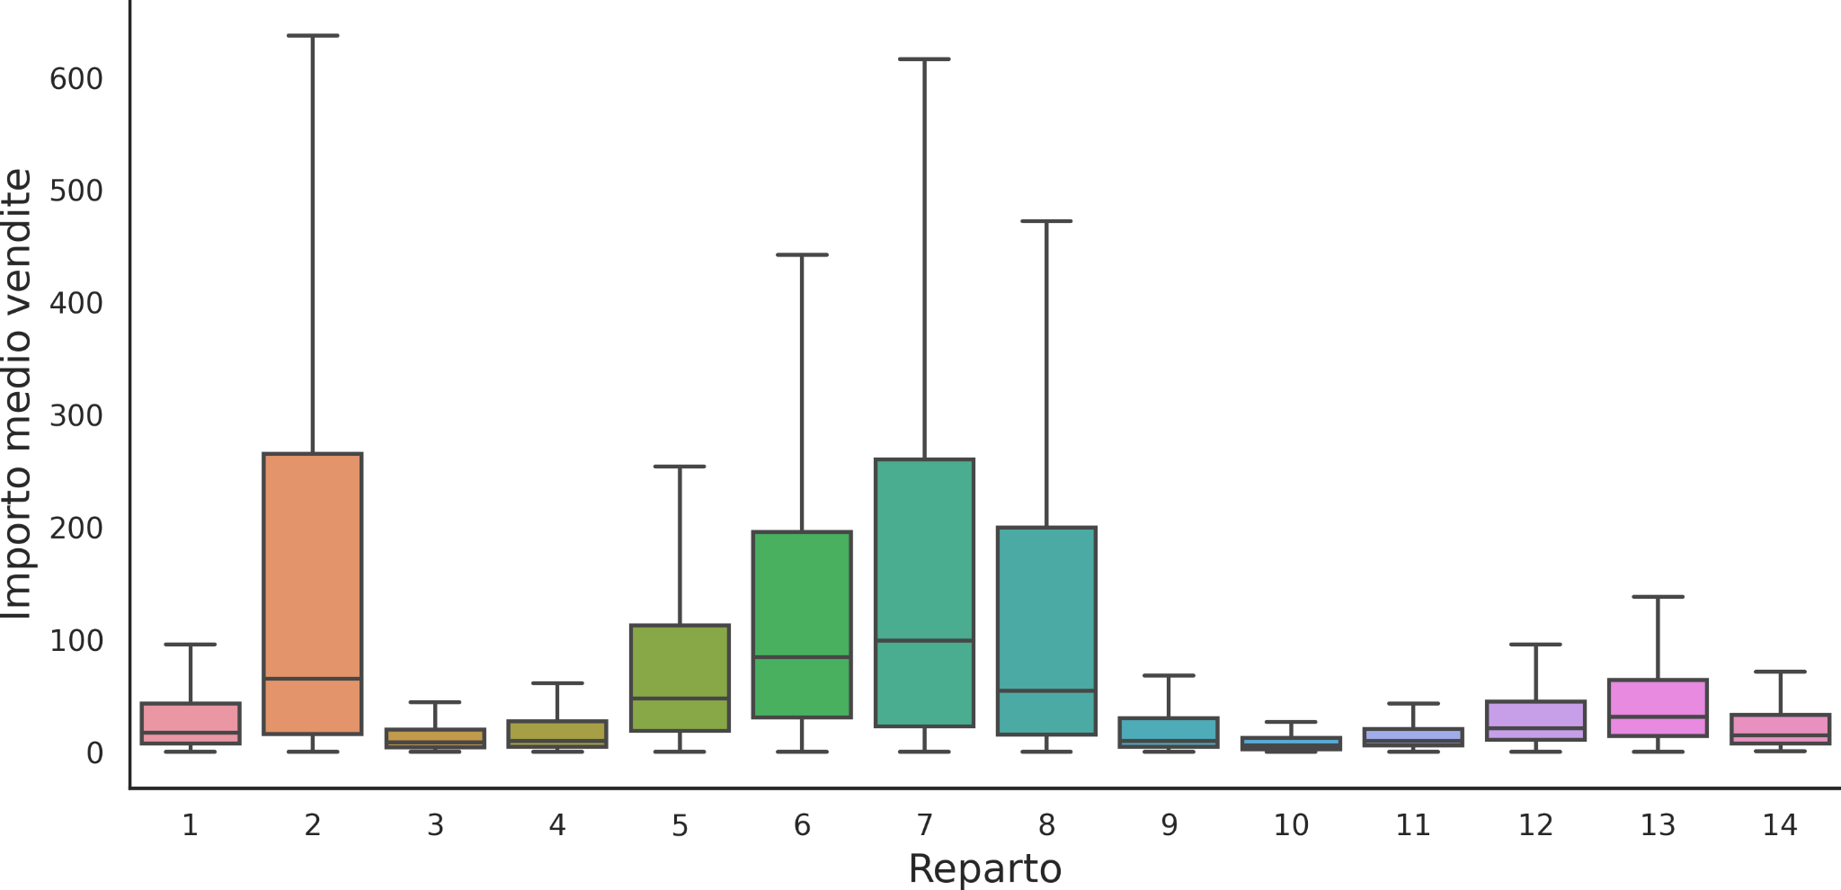
PRODUCTS EXPLORATION
Average sales amount for departments
Gli articoli venduti nel reparto 7 sono quelli con mediana più elevata.

Slide 7





DATA DRIVEN-STRATEGY
Business questions
Models
Actions data driven
Data cleaning
Evaluation

Slide 8
DATA PREPARATION
Duplicati
Resi
Formattazione
Importo
netto
Vengono rimosse le righe che fanno riferimento allo stesso articolo ma con importi diversi.
Eliminazione righe che fanno riferimento ad un reso e non ad un acquisto.
Creazione variabile IMPORTO_NETTO ed eliminazione delle righe con valore negativo.
Formattazione variabili nel formato corrispondente (es: DATA = DATETIME).

Slide 9
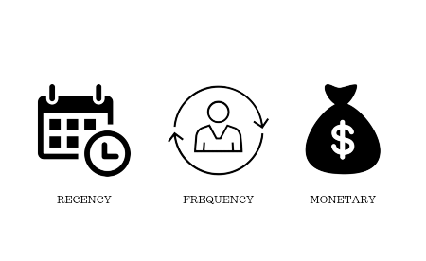

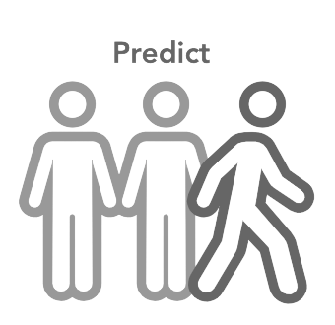
MODELS
MARKET
BASKET
ANALYSIS
RFM
CHURN
PROPENSITY
Segmentare i propri clienti per valore in
modo tale da pianificare
differenti strategie di marketing e
comunicazione
Studio affinità dei prodotti per aumentare le vendite
Valorizzazione
del prodotto
Valorizzazione del cliente
Prevenire l’abbandono dei clienti aumentando fidelizzazione e retention

Slide 10
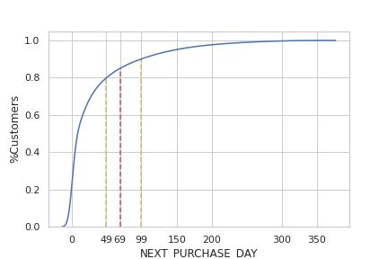
RFM PREPARATION
Next Purchase
Day Curve
85% degli utenti riacquista entro 69 giorni
Preprocessing
Divisione customer base in attiva e inattiva. Il cut point è stato fissato al 2019-02-19, cioè 69 giorni prima dell’ultima data disponibile.
Costruzione metriche: Recency, Frequency, Monetary Value
Costruzione RF Matrix e RFM Matrix.

Slide 11
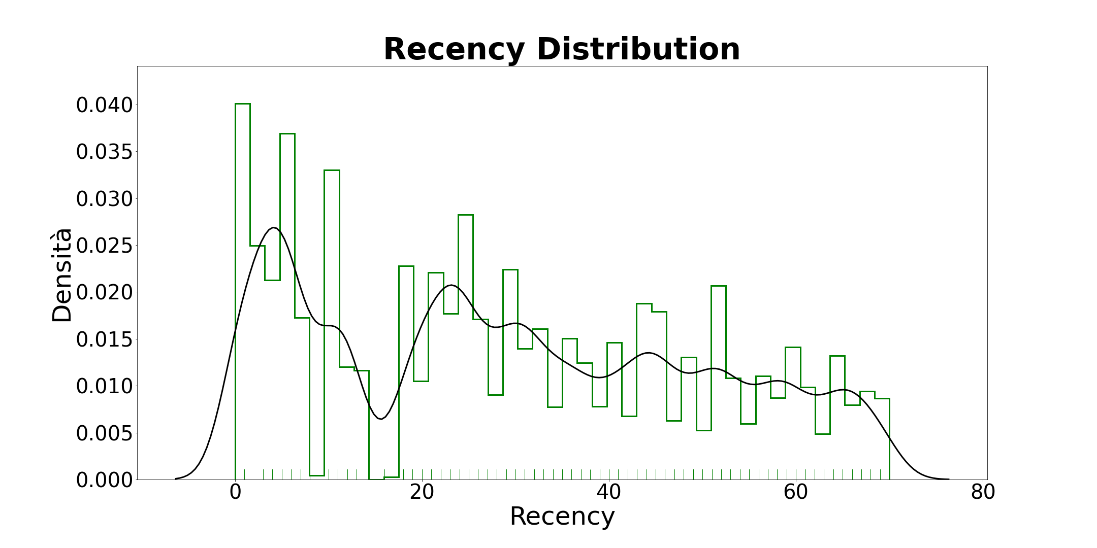
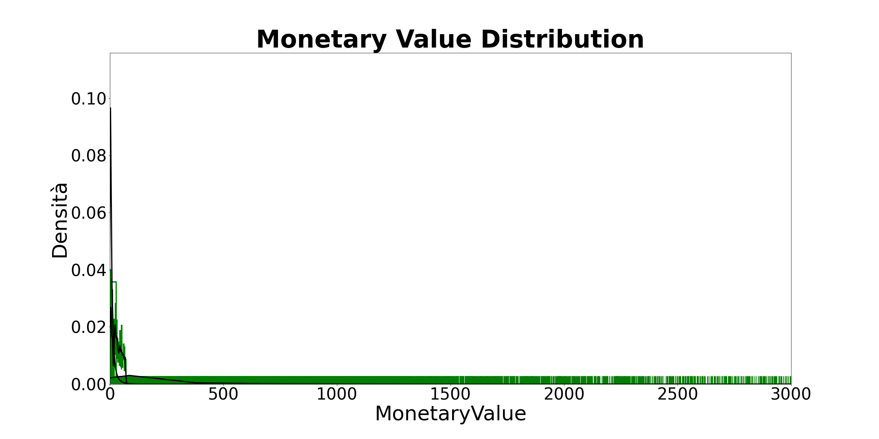
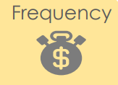
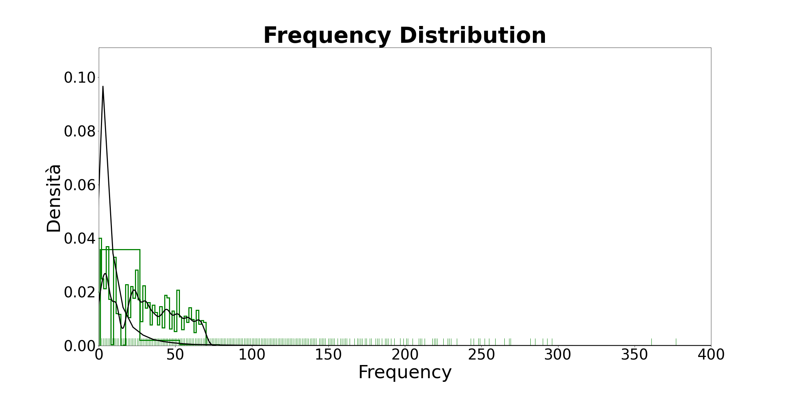
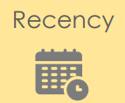
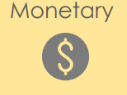
RFM
Distributions
Tempo trascorso dall’ultimo ordine o dall’ultima interazione con il prodotto
Numero totale di transazioni
Valore totale o medio delle transazioni

Slide 12
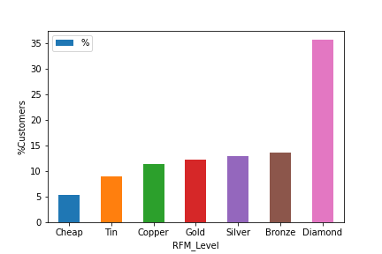
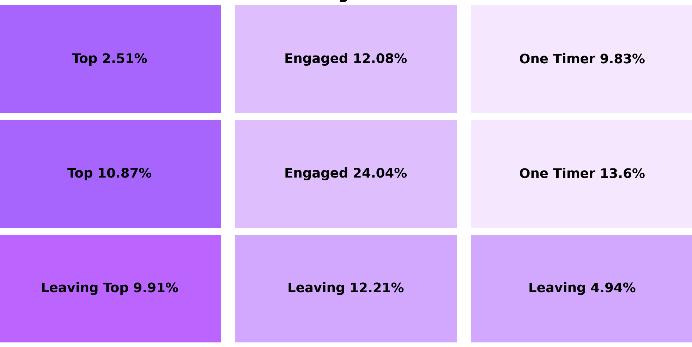
RFM
RF Matrix
RF Matrix
Engaged(36.12%):Clienti che hanno acquistato recentemente o abbastanza recentemente e con media frequenza
Diamond(35.56%):Clienti con alti valori di Monetary e Top RF
FREQUENCY
Low
R
E
C
E
N
C
Y
Medium
High
High
Medium
Low

Slide 13
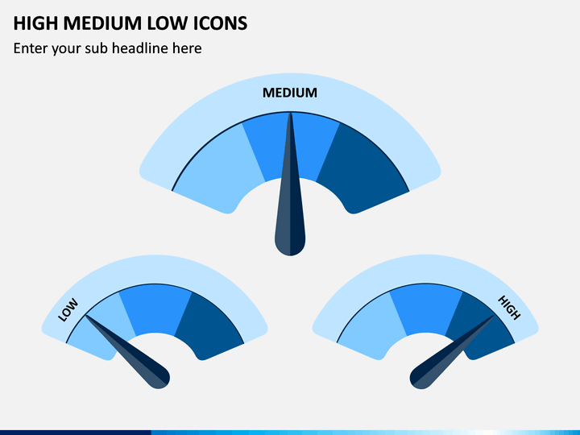
HIGHER VALUE CUSTOMERS
MEDIUM VALUE CUSTOMERS
LOWER VALUE CUSTOMERS
RFM INSIGHTS
Trattenere questi tipi di clienti, proponendo prodotti con maggior valore.
Raccomandare altri prodotti e proporre programmi di fedeltà.
Riacquistare questo tipo di clienti e aumentare la retention

Slide 14
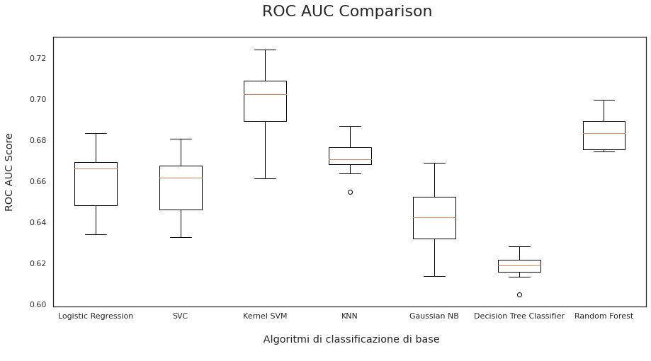
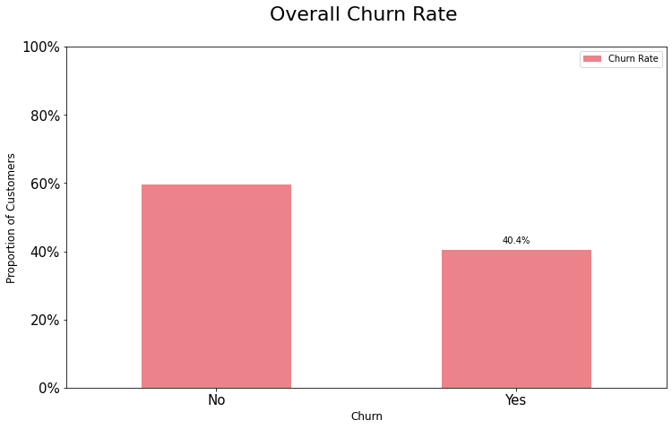
CHURN PROPENSITY
Si è scelta come data di riferimento 19/02/2019 pertanto:
Features considerate
Algoritmi utilizzati
Type fidelity program
Main account
Active account
First and last date activation
Reference store
Number of subscriptions for each client
email account provider
phone number added
type client account
client job
Logistic regression
SVC
Kernel SVM
KNN
Gaussian NB
Decision Tree Classifier
Random Forest
Lookback period 1/05/2018 - 19/02/2019
Holdout period 19/02/2019 - 20/04/2019

Slide 15
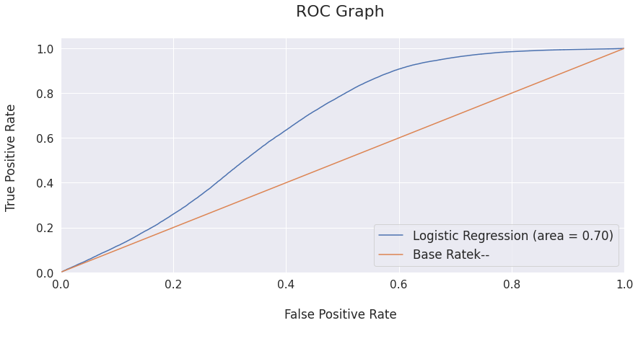
CHURN PROPENSITY
La regressione logistica è un modello ottimale siccome ha la combinazione relativamente più alta di precision, recall e F1 score.
Si valuta il modello usando il grafico della curva ROC che mostra la capacità di un modello di distinguere tra le classi in base al punteggio medio AUC.
La linea arancione rappresenta la curva ROC di un classificatore casuale (un buon classificatore cerca di rimanere il più lontano possibile da quella linea).
Come mostrato in figura, il modello di regressione logistica perfezionato ha mostrato un punteggio AUC più elevato rispetto al modello casuale.

Slide 16
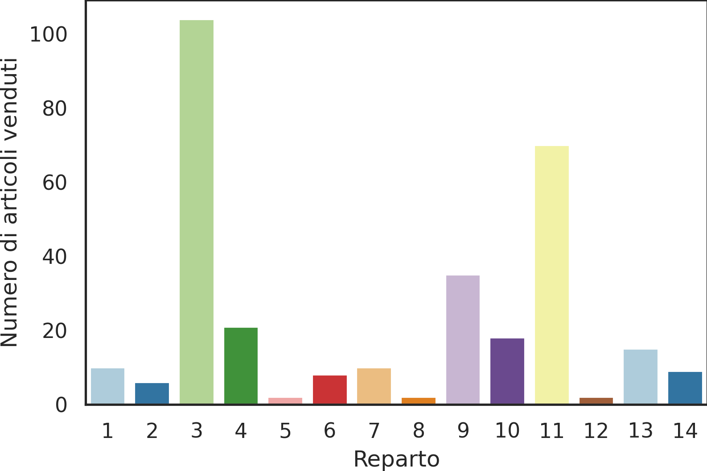
MARKET BASKET ANALYSIS
188938 scontrini diversi - 62582 articoli differenti
Selezionati gli articoli con un valore di supporto maggiore di 0.1%
Overview of high support articles
Gli articoli ad alto supporto sono 312
Periodo di riferimento dal 19/02/2019 per coerenza con gli altri modelli.

Slide 17
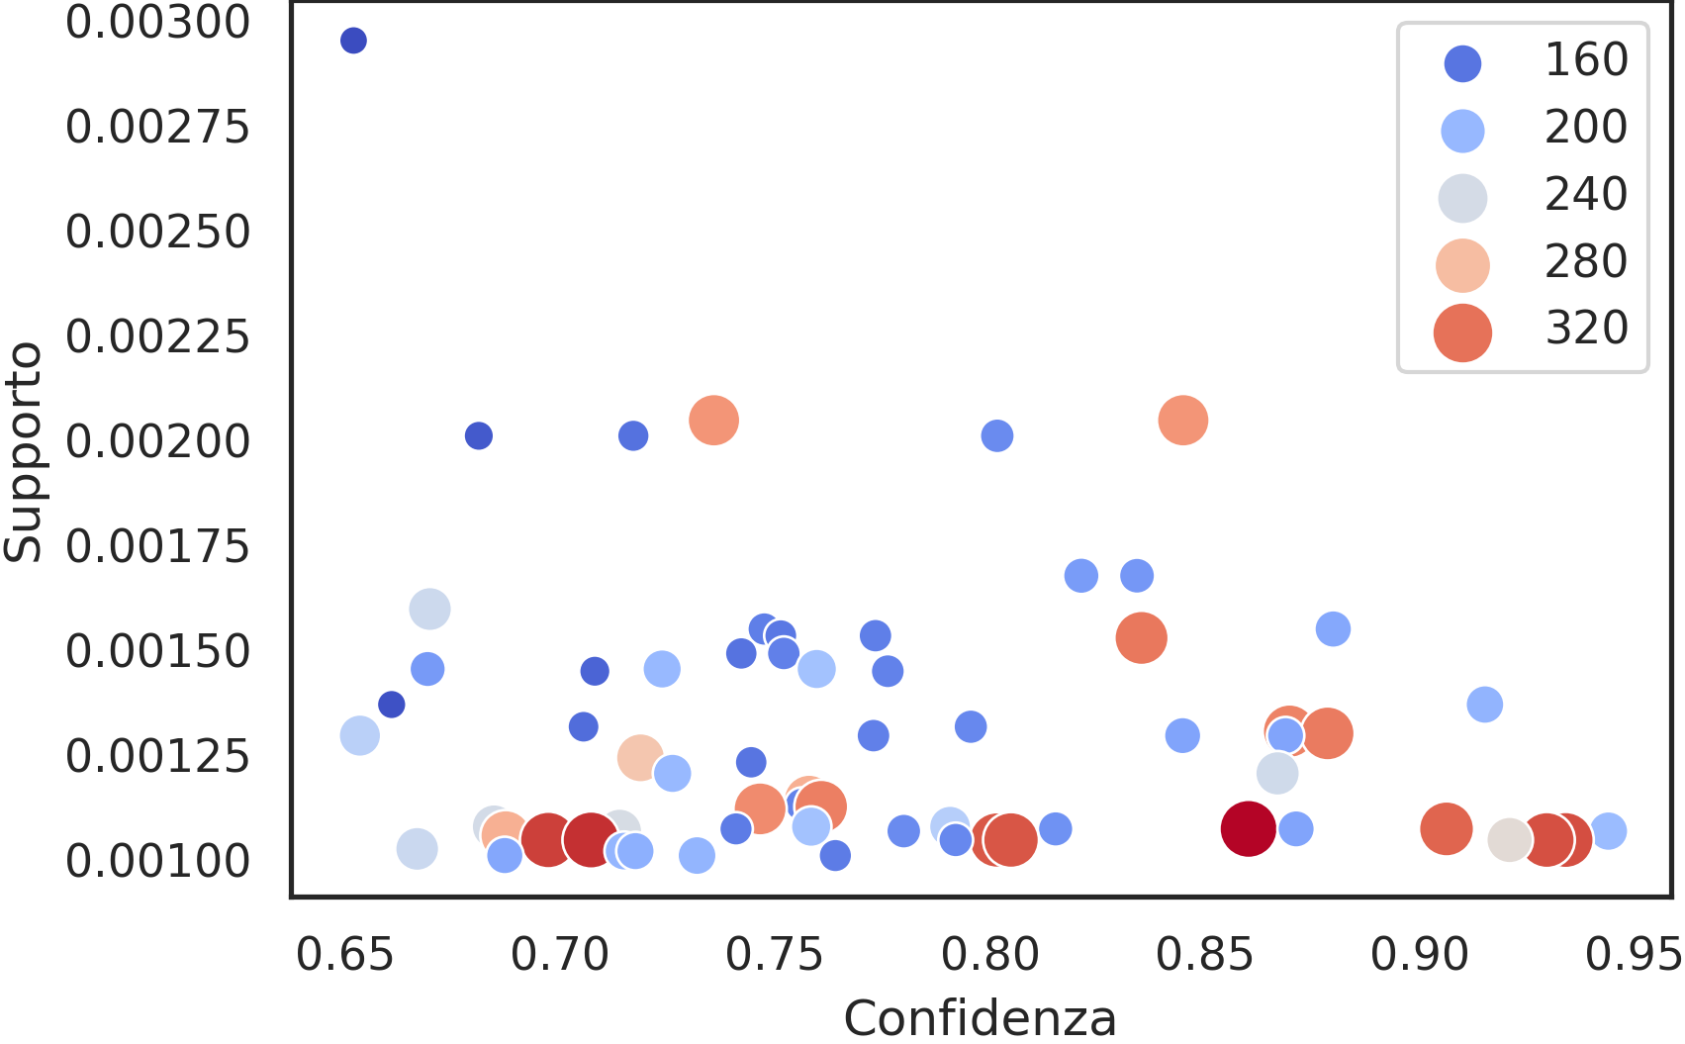
MARKET BASKET ANALYSIS
Apriori Algorithm
Association Rules
Pruning delle relazioni
390 itemsets interessanti con supporto > 0.1% tutti appartenenti al reparto 3
Association rules
Lift
66 associazioni rilevanti con
confidenza > 0.65 e lift > 1
Associazioni interessanti
36298353→36298381
36298381→36298353

Slide 18
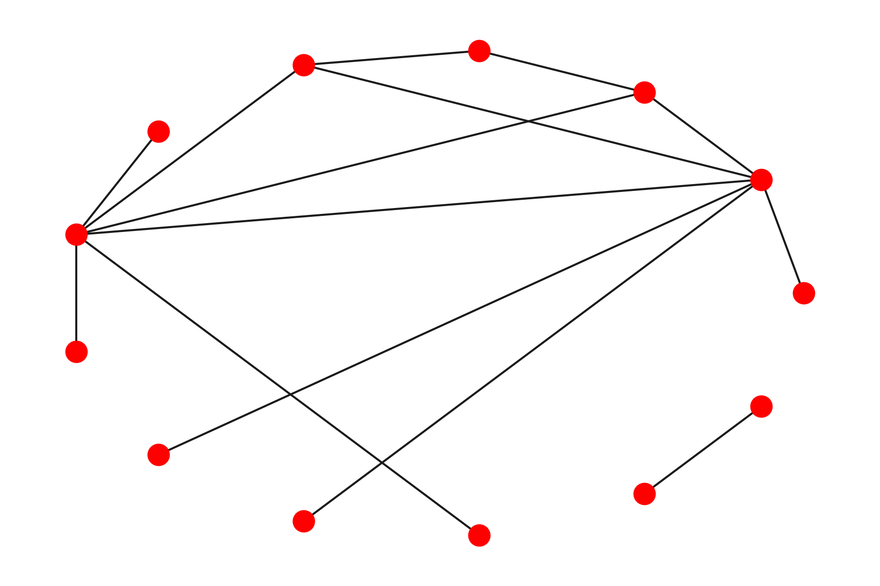
MARKET BASKET ANALYSIS
Gli articoli 36298353 e 36298381 sono i prodotti più “driven”
L’articolo 36298353 è quello più acquistato tra quelli con supporto maggiore
L’associazione (36298353, 36298122) → 36298381 risulta quella con lift maggiore (> 354)
I clienti che seguono la regola con lift maggiore acquistano, in media, i tre prodotti ogni 17 giorni
Top 15 association rules
36298416
36298353, 36298381
36298395, 36298381
36298395
36298381
36298353
36298353, 36298122
36298416, 36298381
36298122
36298353, 36298395
36298206
36298416, 36298353
36298122, 36298381

Slide 19

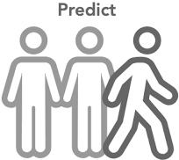
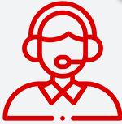




AZIONI DATA DRIVEN
Move Silver and Bronze customers to Gold level
Dopo il livello Diamond, la maggior parte della customer base si divide tra il livello Silver e Bronze.
Risulta quindi opportuno ingaggiare questi tipi di clienti aumentando la loyalty e sviluppando azioni di up/cross selling (ad esempio attraverso la creazione di bundle promozionali di prodotti sia nello store fisico che online).
Alcune possibili strategie: campagne email personalizzate, sconti differenziati in base alle abitudini d’acquisto, costruire una relazione con il cliente a partire dal processo di on-boarding, offrire ricompense.
Previsione dei potenziali churn e conseguenti azioni di caring
Mantenere i potenziali churner è meno costoso dell'acquisizione nuovi clienti per cui è bene attuare azioni di caring no per perderli. Esempi di azioni mirate: affrontare offerte speciali, razionalizzazione e diversificazione di la strategia di contatto marketing (tramite call center, e-mail, ecc.) in base al rischio di abbandono.
Integrazione degli insight all’interno della marketing automation
Per arricchire la contact strategy attraverso il “next best product to buy” in base alla relazione tra
item trainanti e trainati.
CRM
Gestione della relazione col cliente in modo tale da incrementare la loyalty, advocacy e opportunità di vendita.
Promozioni
Le promozioni possono essere definite calcolando in media ogni quanto vengono acquistate determinate associazioni di prodotti.
Layout optimization
Possibilità di ottimizzare la collocazione dei prodotti (es. shelf) collocando in modo strategico prodotti trainanti e trainati.

Slide 20
Grazie per l’attenzione!

